Slide 1






























TRUNK
“De curiosos para curiosos”
GRUPO 4
Marcelo Abi Squarisi
Paolo Prodossimo Lopes
Raphael Augusto Pereira de Oliveira
Mobile iOS 2020
TRUNK

Slide 2


A IDEIA:
Como o nome já diz “TRUNK” é um baú, assim como antigamente as descobertas eram anotadas em pergaminhos e guardados nesses compartimentos, a nossa aplicação tem a mesma ideia.
PROPOSTA:
O “TRUNK” é a aplicação de noticia e curiosidades voltado ao mundo da Tecnologia, Ciência e Geek. Sendo trazido de curiosos para curiosos.
TRUNK
Mobile iOS 2020

Slide 3


Principais funcionalidades:
Poder seguir seus tópicos Favoritos
Cada preview de artigo apresentará uma imagem e titulo
Na pagina de cada artigo apresentará um “breve” resumo porem aprofundado e com os tópicos mais importantes da matéria.
Direcionamento para a pagina de Publicação Original do artigo citado.
Aba “Biblioteca” aonde estará suas leituras selecionadas para o modo off-line
TRUNK
Mobile iOS 2020

Slide 4

CONCORRÊNCIA:
Os Principais concorrentes são empresas que possuem portais de noticias e curiosidades.
DIFERENCIAL :
A intenção da Iniciativa por traz da aplicação “TRUNK” é um tratamento mais orgânico por traz das informações apresentadas, de maneira a não apresentar enviesamento, mais profundidade e sem sensacionalismo, oque trará uma informação mais fiel e de valor.
TRUNK
Mobile iOS 2020

Slide 5

USO OFF-LINE:
O principal desafio Imaginado pela equipe será a funcionalidade de leitura off-line, aonde por meio da mesma será possibilitada a ação de salvar os artigos para uma leitura sem a necessidade de uma conexão com a internet.
É muito importante que mesmo sendo uma aplicação de leitura essa função consumirá espaço no dispositivo!
TRUNK
Mobile iOS 2020

Slide 6

APIs utilizadas:
As APIs Programadas serão:
Brasil News API
essa API pode ser alterada para que busque em outros países.
API Google tradutor.
É importante ressaltar que ao decorrer do desenvolvimento do Aplicativo, pode vir a ser necessário a implementações de outras APIs.
TRUNK
Mobile iOS 2020

Slide 7
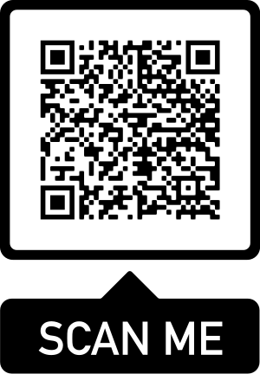
Muito Obrigado!
Baixe a apresentação
TRUNK
Entre em contato
Paolo: paolo.prodossimo.lopes@gmail.com
Marcelo: marceloabisquarisi@gmail.com
Raphael: rap.oliveira@usp.br
Mobile iOS 2020

